Slide 1
Aula 6 – Formação de mistura ar-combustível (A/F) em Motores de Ignição por Faísca (MIF)
PME 3480 – Motores de Combustão Interna
Prof. Dr. Guenther Carlos Krieger Filho
Escola Politécnica da USP – LETE/CRC

Slide 2
Formação de mistura A/F – MIF
Promover a dosagem adequada de combustível para operação do motor em diversas condições:
Potência efetiva $\left(N_{e}\right)$;
Momento torsor (torque) $\left(M_{t}\right)$;
Rotação $\left(n\right)$.
Sistemas de formação de mistura ar-combustível para motores de ignição por faísca:
Carburador;
Sistemas eletrônicos de injeção (“injeção eletrônica”).

Slide 3
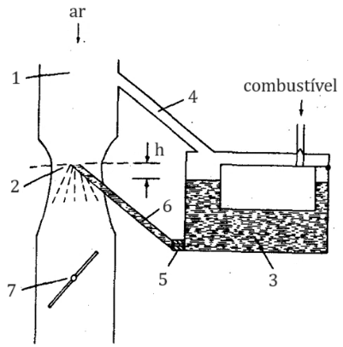
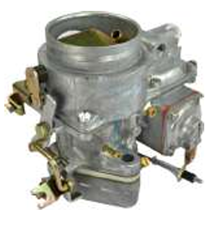
Formação de mistura A/F – MIF
Carburador elementar – fonte: Heywood 1ed.
Carburador elementar:
Seção de entrada;
Tubo de Venturi (garganta);
Reservatório de comb. (cuba);
Passagem de pressão (equalizar);
Orifício calibrado (gicleur);
Injetor de combustível;
placa do acelerador (borboleta).
Carburador Ford Rural – fonte: Brosol.

Slide 4
Formação de mistura A/F – MIF
Sistema eletrônico de injeção em relação ao carburador:
Melhor controle da mistura ar-combustível (estequiometria);
Maior economia de combustível;
Melhor dirigibilidade, principalmente a frio;
Controle automático das rotações máxima e mínima;
Redução das emissões.

Slide 5
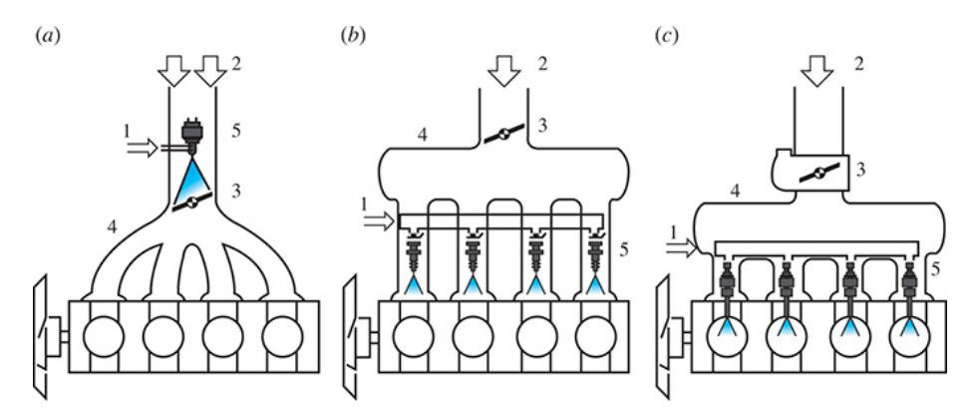
Formação de mistura A/F – MIF
Sistemas eletrônicos de injeção (comb. líquidos e gasosos):
Injeção monoponto (a);
Injeção multiponto (b);
Injeção direta (c).
Comb.; (2) ar; (3) acelerador; (4) coletor de admissão; (5) Injetor de comb.
Fonte: Heywood 2ed.

Slide 6
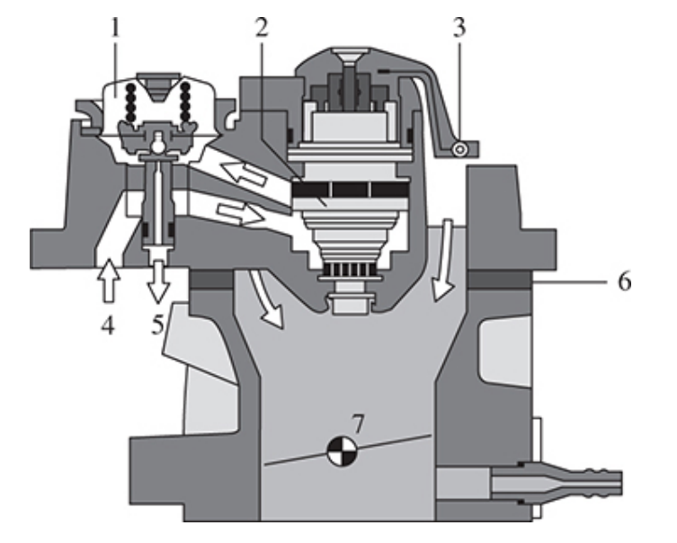
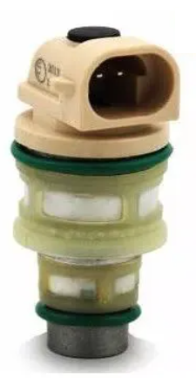
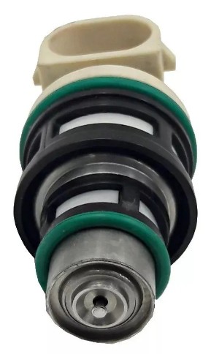
Formação de mistura A/F – MIF
Sistema eletrônico de injeção – válvula injetora monoponto:
Regulador de pressão; (2) Injetor;
(3) Sensor de temperatura do ar;
(4) Entrada de comb.; (5) Retorno de comb.;
(6) Placa isolante; (7) Acelerador.
Fonte: Heywood 2ed.
Chevrolet Kadett de 95 a 98
Fonte: Accioly GM.

Slide 7
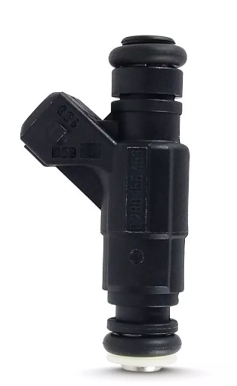
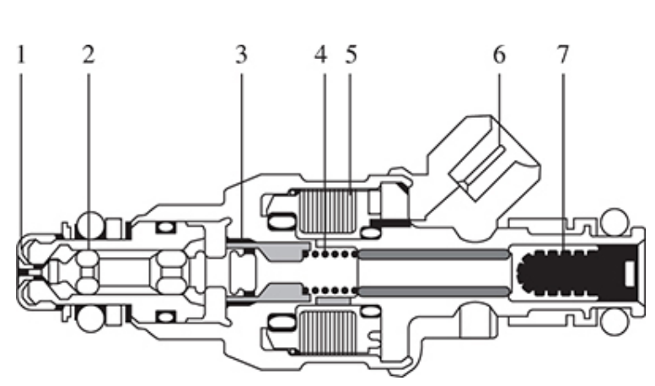
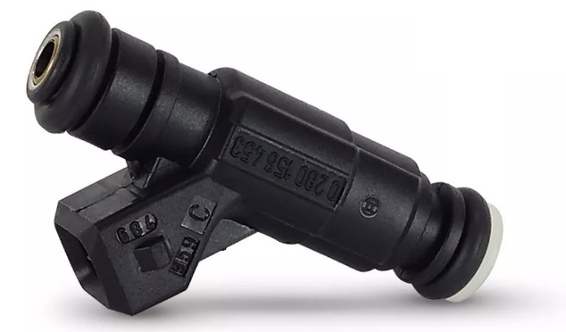
Formação de mistura A/F – MIF
Sistema eletrônico de injeção – Port Fuel Injection (PFI):
Chevrolet Vectra MPFI de 98 a 05
Fonte: RS performance – produto Bosch.
Pino; (2) Válvula agulha;
(3) Armadura; (4) Molas;
(5) Enrolamento solenóide;
(6) Terminais elétricos;
(7) Filtro de combustível.
Fonte: Heywood 2ed.

Slide 8
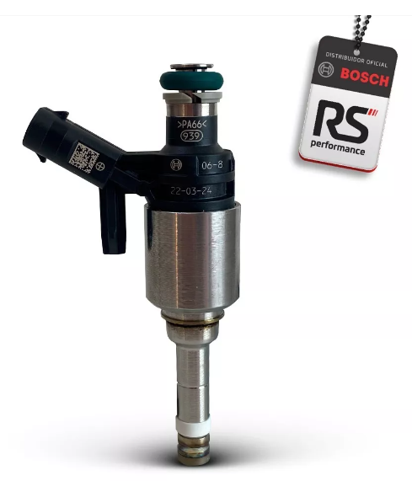
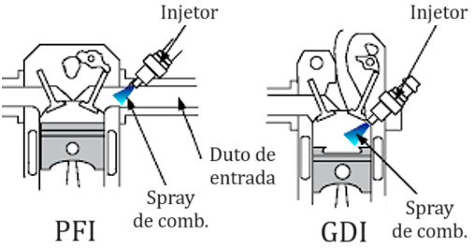
Formação de mistura A/F – MIF
Sistema eletrônico de injeção – Direct Injection (DI):
Audi S3 2.0 TFSI 280cv 2013-14
(Turbo Fuel Stratified Injection)
Fonte: RS performance – produto Bosch.

Slide 9
Formação de mistura A/F – MIF
Sistema eletrônico de injeção – Spray de etanol:

Slide 10
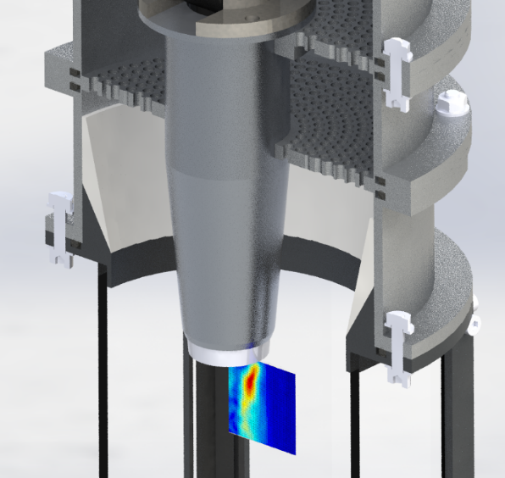
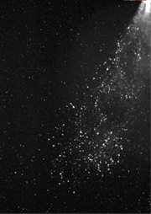
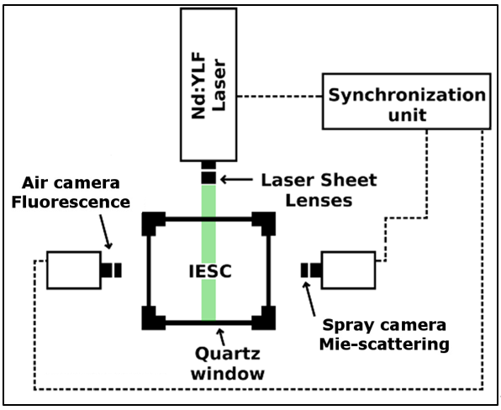
Formação de mistura A/F – MIF
Air flow
Ethanol spray
Air flow
Synchronized PIV systems;
LIF technique used to distinguish between air seed droplets and spray;
Acquisition rate: 8000 Hz.
Ethanol spray
Raw image
Post-processing

Slide 11
Formação de mistura A/F – MIF
Válvulas injetoras – consumo de combustível:
$${\dot{m}}_{F}=C_{D}⋅A⋅\sqrt{2⋅ρ_{F}⋅Δp}$$
$C_{D}$ – coeficiente de descarga do orifício;
$A$ – área da seção transversal do orifício;
$ρ_{F}$ – massa específica do combustível;
$Δp$ – diferença de pressões entre a pressão do combustível e do meio onde é injetado.

Slide 12
Formação de mistura A/F – MIF
ECU (Engine Control Unit)
Recebe sinais do motor (sensores):
Ar admitido: temperatura, pressão e vazão;
Líquido de arrefecimento: temperatura;
Rotação do motor/Ângulo do virabrequim (CA);
Posição da borboleta;
Razão ar/combustível (sonda lambda);
Grandezas elétricas.
Envia sinais para o motor (atuadores):
Atuador da borboleta;
Instante (CA), número e duração da injeção de combustível.

Slide 13
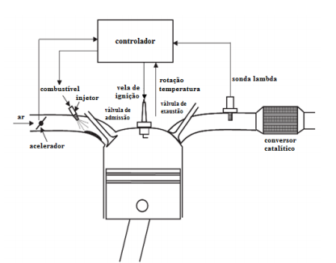
Formação de mistura A/F – MIF
ECU (Engine Control Unit) – Malha fechada

Slide 14
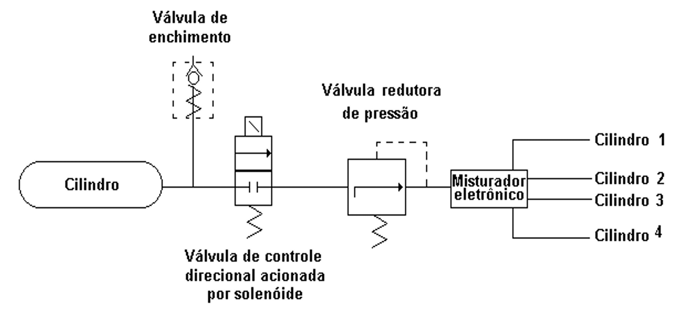
Formação de mistura A/F – MIF
Sistema Típico de Alimentação de GNV

Slide 15
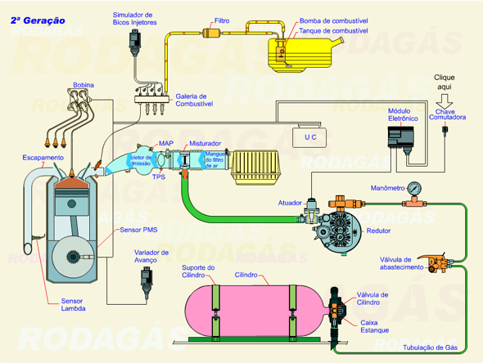
Formação de mistura A/F – MIF
Sistema de alimentação de GNV monoponto

Slide 16
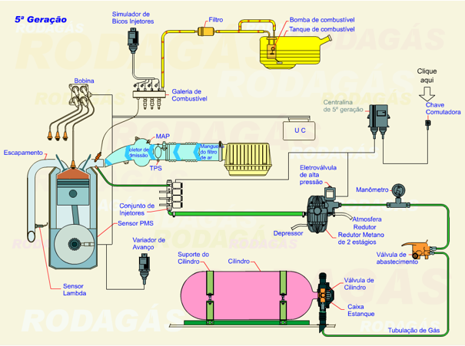
Formação de mistura A/F – MIF
Sistema de alimentação de GNV multiponto

Slide 17
Formação de mistura A/F – MIF
Métodos Numéricos CFD para injeção direta (DI)

Slide 18
Formação de mistura A/F – MIF
Métodos Numéricos CFD para injeção direta (DI)

Slide 19
Formação de mistura A/F – MIF
Exercício 1
O sistema de injeção direta de combustível que equipa um motor de combustão por faísca de 4 tempos opera com uma diferença de pressões (entre a linha de alimentação e o cilindro) regulada em 100 bar. Com o motor funcionando a 5.400 rpm em plena carga, a injeção se realiza durante a admissão, de forma praticamente constante (seguindo uma função degrau) e por um intervalo de tempo correspondente a 80° de deslocamento angular do virabrequim. O combustível utilizado é gasolina $(ρ=750 kg/m^{3})$.
Determinar a área de passagem que deve ser disponibilizada com o levantamento da válvula do injetor para que 50 mg de gasolina sejam fornecidos para cada combustão nas condições de funcionamento mencionadas acima. Adote 0,7 como coeficiente de descarga.

Slide 20
Formação de mistura A/F – MIF
Exercício 1
O sistema de injeção direta de combustível que equipa um motor de combustão por faísca de 4 tempos opera com uma diferença de pressões (entre a linha de alimentação e o cilindro) regulada em 100 bar. Com o motor funcionando a 5.400 rpm em plena carga, a injeção se realiza durante a admissão, de forma praticamente constante (seguindo uma função degrau) e por um intervalo de tempo correspondente a 80° de deslocamento angular do virabrequim. O combustível utilizado é gasolina $(ρ=750 kg/m^{3})$.
Determinar a área de passagem que deve ser disponibilizada com o levantamento da válvula do injetor para que 50 mg de gasolina sejam fornecidos para cada combustão nas condições de funcionamento mencionadas acima. Adote 0,7 como coeficiente de descarga.

